Slide 1
Логопедические игры

Slide 2
Кто полетит в космос?
Игра для развития фонематических представлений и формирования звукового анализа и синтеза

Slide 3
Описание игры. Педагог предлагает рассмотреть картинки с изображениями зверей и птиц (корова, коза, фламинго, кот, медведь, курица, крокодил, слон) и назвать их. Затем сообщает, что они должны отправить в космос только тех животных, названия которых начинаются со звука [к]. Ребенок выбирает картинки и с помощью компьютерной мышки «отправляют» их на космический корабль.

Slide 4
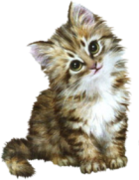
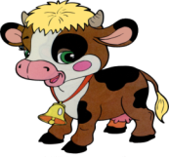
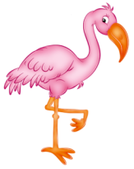
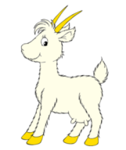
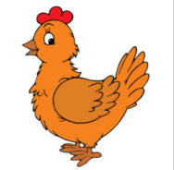
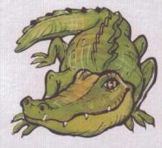

Slide 5
Помоги Буратино и Мальвине собраться в школу.
Цели:
Развитие фонетической стороны речи (автоматизация правильного произношения звуков [р] и [л] в словах, их дифференциация
Уточнение и активизация словаря по теме «Школьные принадлежности».

Slide 6
Описание игры. Логопед предлагает рассмотреть и назвать предметные картинки с изображениями (Буратино, Мальвина, ручка, карандаш, тетрадь, пенал, закладка, обложка, мел, краски, фломастеры). Педагог объясняет , что Буратино и кукла Мальвина собираются в школу. Нужно дать Буратино школьные принадлежности, в названиях которых есть звук [р], а Мальвине — в названиях которых есть звук [л].

Slide 7
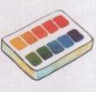
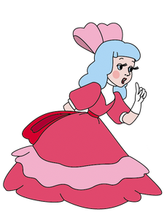
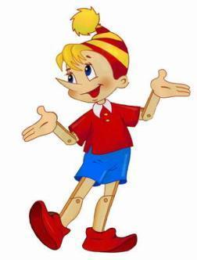
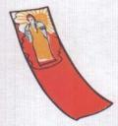
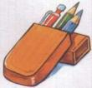
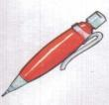

Slide 8
Помоги Маше
Цели:
Автоматизация звука [ш] в словах (разные позиции), дифференциация звуков [ш] — [с] в словах.

Slide 9
Описание игры. Педагог объясняет, что нужно помочь Маше собрать предметы, в названиях которых есть звук [ш]. А поэтому сначала стоит «убрать» все предметы, в названиях которых есть звук [с]. Ребенок с помощью компьютерной мышки «убирает » изображения сумки, лисы, самоката, сапог и носка. Затем педагог объясняет, что мишка примет помощь, если он правильно будут произносить звук [ш]. Ребенок называет по одной картинке, четко произнося звук [ш].
Дополнительно можно предложить ребенку составить с этими словами предложение.

Slide 10
